Slide 1
前端開發規範
Vince 2020/06/22

Slide 2

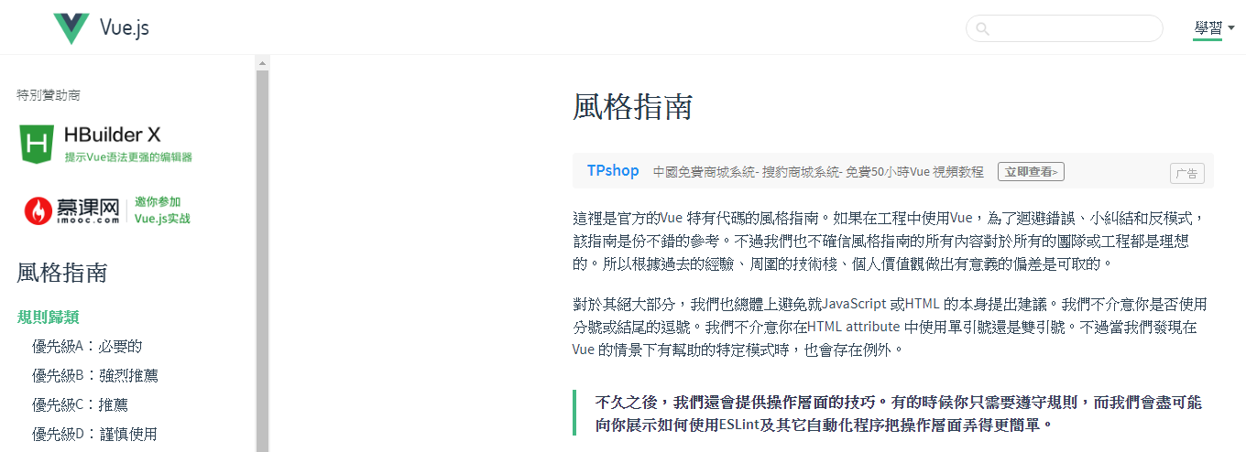
前言
以下內容都是由Vue風格指南改編或向下延伸
Vue Style Guide
https://cn.vuejs.org/v2/style-guide/

Slide 3
大綱
規範
命名
註解
測試
其他
SCSS開發規範(待補充)

Slide 4
規範
此規範仍有可討論空間，可以提出來修改之後，力求一致性一起遵守
下一步，我們將會尋求ESLint來強制規範我們的coding style

Slide 5
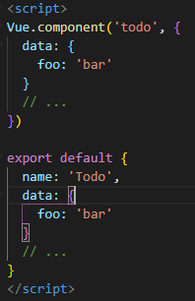
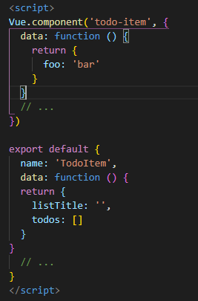
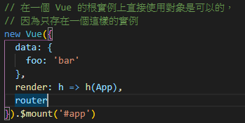
A：組件數據必須是函數
當在組件中使用data property的時候(除了new Vue外的任何地方)，它的值必須是返回一個對象的函數。

Slide 6
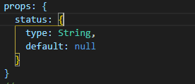

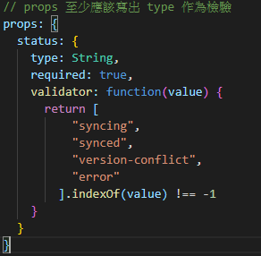
A： Props 定義應該盡量詳細
在你提交的代碼中，props 的定義應該盡量詳細，至少需要指定其類型，與其默認值。

Slide 7
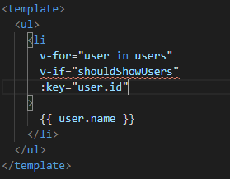
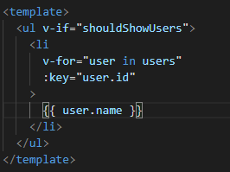
A：總是用 key 配合 v-for 避免v-if和v-for用在一起

Slide 8
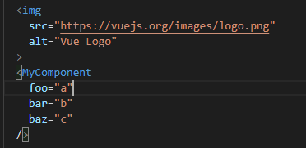
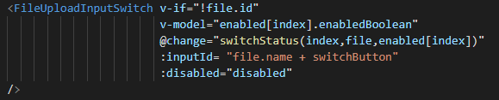
B：模板（template）每個特性單獨一行

Slide 9
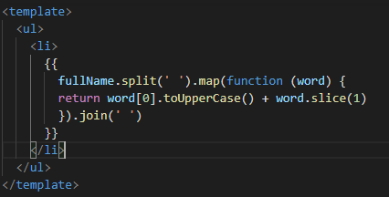
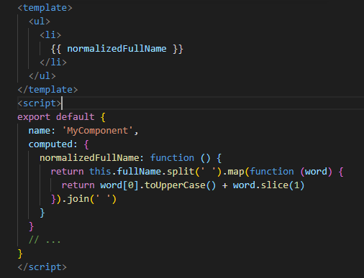
B：模板中簡單的表達式
組件模板應該只包含簡單的表達式，複雜的表達式則應該重構為計算屬性或方法

Slide 10
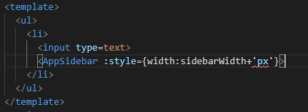
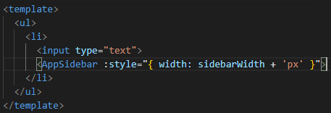
B：指令縮寫
指令縮寫(用:表示v-bind:、用@表示v-on:和用#表示v-slot:)
B：帶引號的attribute 值
在HTML中不帶空格的attribute值是可以沒有引號的，但是這種做法通常會導致因避免使用空格，從而使屬性值的可讀性降低。

Slide 11
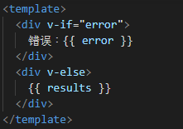
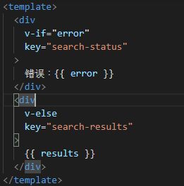
D：盡可能在v-if,v-if-else,v-else使用key
如果一組v-if+ v-else的元素類型相同，最好使用key(比如兩個<div>元素)。

Slide 12
命名
前言:
檔案名稱、類別名稱、樣板的selector =>大駝峰、烤肉串
變數名稱 => 小駝峰

Slide 13
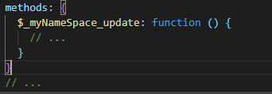
A：私有property 名使用$_前綴
在 plugin、mixin 中的私有屬性始終使用 $_ 做為前綴。同時，為了迴避和其它作者的衝突，再附帶一個命名空間以迴避和其它作者的衝突
Ex: $__yourPluginName_

Slide 14
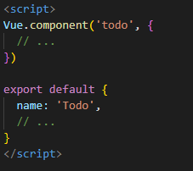
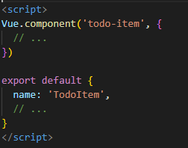
A：組件名為多個單詞
這樣做可以避免跟現有的以及未來的HTML元素相衝突，因為所有的HTML元素名稱都是單個單詞的。

Slide 15
B：組件檔案命名規則
檔名：使用 大寫駝峰（PascalCase） 或 橫線連接（kebab-case），完整單詞避免縮寫
components/
| - TodoList.vue
| - TodoItem.vue
components/
| - done-list.vue
| - done-item.vue

Slide 16
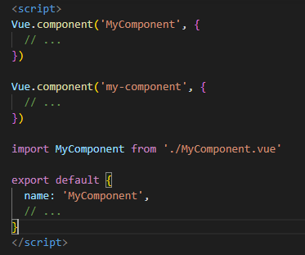
B：組件在 JS/JSX 中命名規則
JS/ JSX中的組件名應該始終是大駝峰(PascalCase)的，儘管在較為簡單的應用中只使用Vue.component進行全局組件註冊時，可以使用橫線連接(kebab-case)字符串。

Slide 17
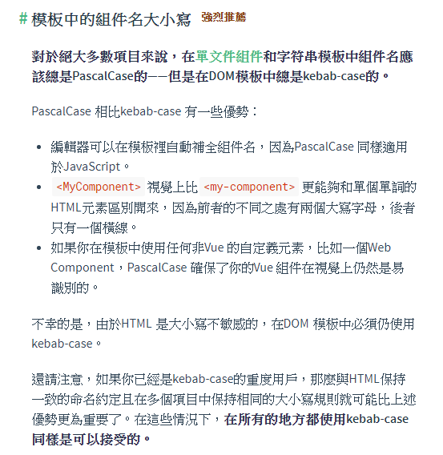
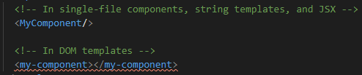
B：組件在模版中的命名規則
我們可以看看官網說法
連結

Slide 18
B：特定樣式、慣例的基礎組件
應用特定樣式和約定的基礎組件(也就是展示類的、無邏輯的或無狀態的組件)應該全部以一個特定的前綴開頭，比如Base、App或V
components/
| - BaseButton.vue
| - BaseTable.vue
components/
| - AppTable.vue
| - AppIcon.vue
components/
| - VButton.vue
| - VIcon.vue

Slide 19
B：單例組件名
每頁只使用一次的組件：對於每個頁面只會使用一次的組件只應該擁有單個活躍實例的組件，應該以 The 前綴命名，以示其唯一性，這些組件永遠不接受任何 props
components/
| - TheHeader.vue
| - TheSidebar.vue
| - TheFooter.vue

Slide 20
B：緊密耦合的組件
和父組件緊密耦合的子組件應該以父組件名作為前綴命名
components/
| - Searchbar.vue
| - SearchbarNavigation.vue
components/
| - TodoList.vue
| - TodoListItem.vue
| - TodoListItemButton.vue

Slide 21
B：順序性
組件名應該以層次較高、較普遍的單詞開頭，以描述性的修飾詞結尾
components/
| - SearchButtonClear.vue
| - SearchButtonRun.vue
| - SearchInputQuery.vue
| - SearchInputExcludeGlob.vue

Slide 22
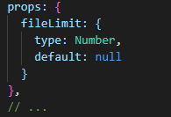
B： Props 命名規則
在聲明 prop 的時候，其命名應該始終使用 camelCase
在模板（template）和 JSX 中應該始終使用 kebab-case

Slide 23

註解
過去: 寫程式一定要寫註解
現在:良好的程式碼是你最好的註解

Slide 24
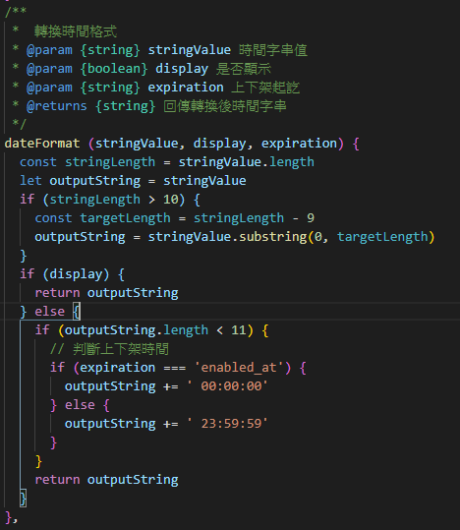
註解
程式註解說明須在程式碼的上方，
應避免在右方寫註解，不易閱讀

Slide 25
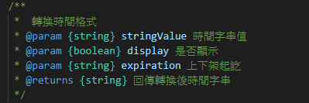
註解
輸入’/**’，IDE會幫助你建立註解區塊
說明
參數
回傳

Slide 26
註解
名稱
型別
參數描述

Slide 27
測試
開發團隊寫測試，通常有三種模式：
先寫測試再開發
開發完成再寫測試
無招勝有招，不寫測試（誤）
TDD開發五步驟，延伸學習
Vue單元測試教程

Slide 28


測試
寫測試 =>紅燈(fail)=> 寫程式 => 綠燈(success) => 重構(寫Vue)
在test/unit底下新增XXX.spec.js、XXX.js
思考使用者的操作行為 => 寫程式 => 寫測試
在xxx.vue同一層新增xxx.test.js

Slide 29
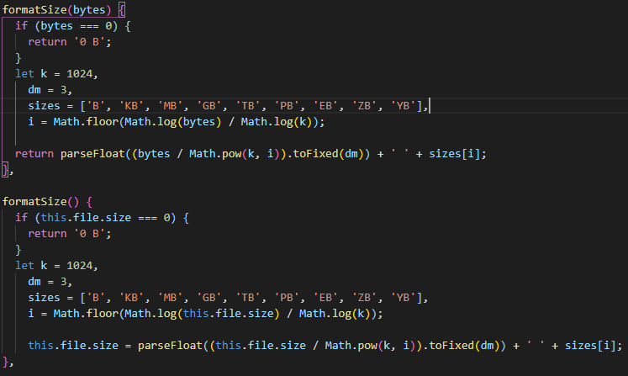
測試
寫測試前總覺得自己的程式不好寫測試?除了SOLID，我還能做些甚麼?
善用區域變數、參數與回傳值，讓你的函數好測試

Slide 30


其他
在JS判斷上，請使用=== / !==，加強型別檢查。
在單一行的if / for，請寫{ }
使用let、const，取代使用var
應避免If else If 過多層，造成巢狀結構
應避免使用多層三元運算子，造成不易維護
[A判斷式?A條件成立:A不成立使用B判斷式? B條件成立:B不成立]
使用import 取代require，使用export取代module.exports

Slide 31

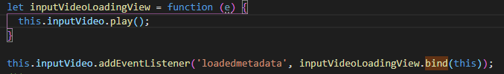
其他
不要在模塊輸入使用通配符 *，如右圖示
如果模塊只有一個輸出值，就使用export default，如果模塊有多個輸出值，就不使用export default，export default與export不要同時使用。
程式上版前先拿掉註解之程式、console.log、debugger
Dependencies只留程式上線的依賴，其餘放到devDependencies開發階段的依賴
請使用arrow function，避免用let XXX = function (){ }; XXX.bind(this);
bad

Slide 32
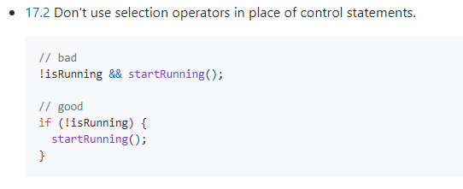
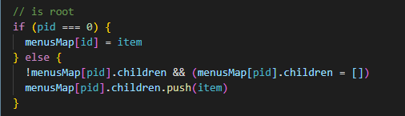
其他
有些非正規化寫法，雖然可以編譯成功，但以團隊開發角度應該避免，舉例來說。
Airbnb JavaScript Style Guide

Slide 33
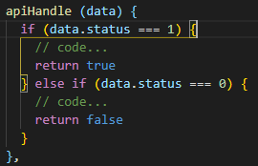
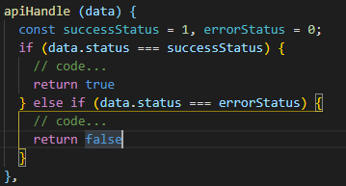
其他-觀念篇
避免hard code、dead code，typescript 可以使用列舉，增加可讀性
除非不得已，不然不要努力替自己造輪子
寧可一處寫，也不要copy、paste、改一下，寫百次
寧可study document，也不要一直try.. catch.. retry..
不該閉門造車，多閱讀別人寫的程式碼、官方的github
技術重要?還是知識領域重要?實踐正確觀念與標準更重要
SOLID五則皆變
如何成為失敗的軟體工程師

Slide 34
The End

